Slide 1
Speech Recognition en NLP

Slide 2
Introducción
¿Cómo podemos convertir audio a texto? - > ASR
¿Métodos clásicos? ->Mel- Frequency Cepstral Coefficients (MFCCs)
Combinación de diferentes tipologías de DNN

Slide 3
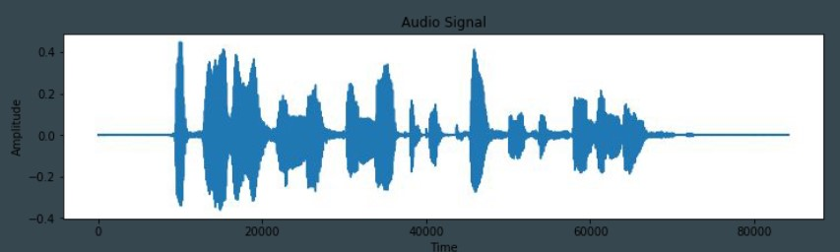
Representación del audio

Slide 4
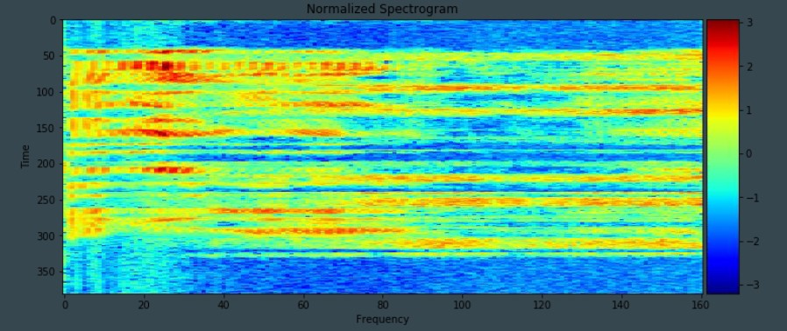
Representación del audio

Slide 5
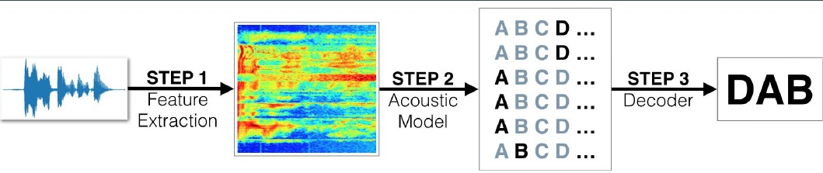
Procesamiento

Slide 6
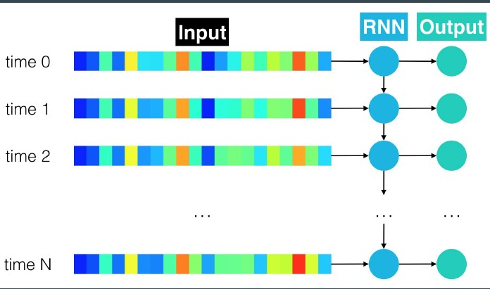
Tipología de arquitecturas

Slide 7
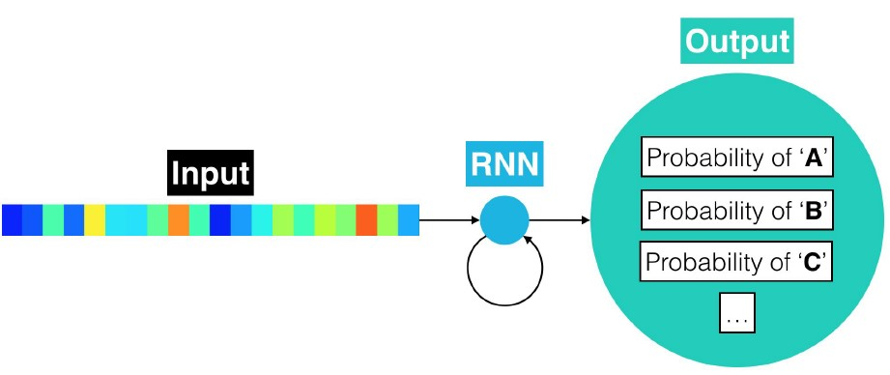
Tipología de arquitecturas

Slide 8
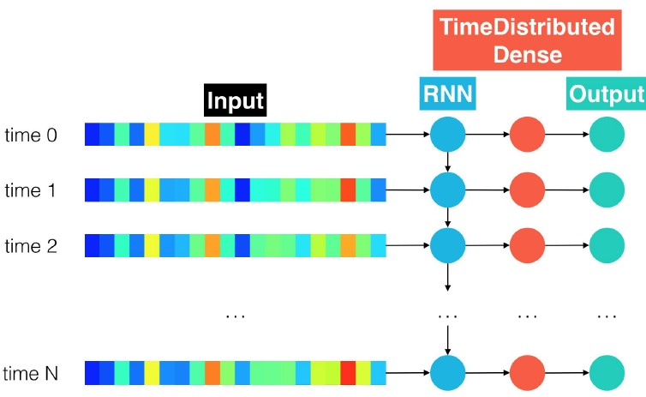
Tipología de arquitecturas

Slide 9
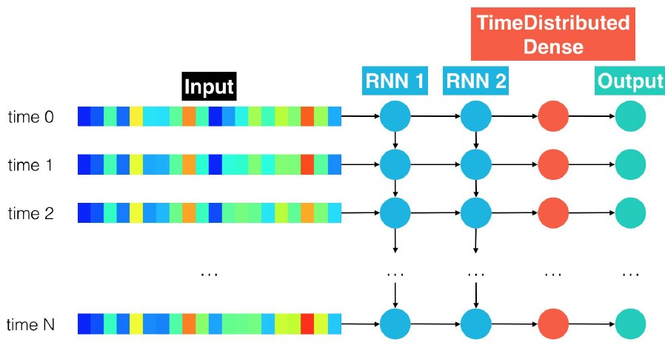
Tipología de arquitecturas

Slide 10
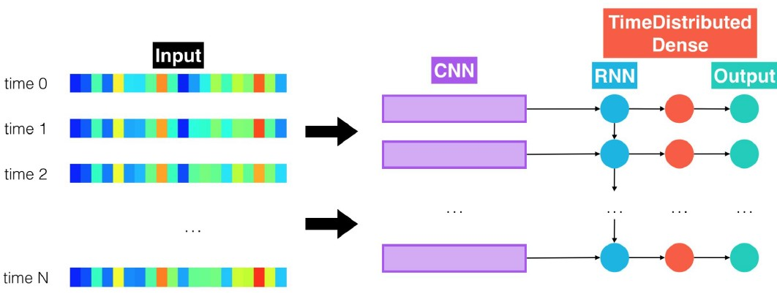
Tipología de arquitecturas

Slide 11
Post Procesamiento
Aplicación de Spelling Corrector
Eliminación de ruido y artefactos
¿Posterior modelado?

Slide 12
Datos de contacto

